Slide 1
Проектный
Практикум

Slide 2
Постановка задачи, разработка требований и планирование проекта
Напишем техническое задание
Составим план-график

Slide 3
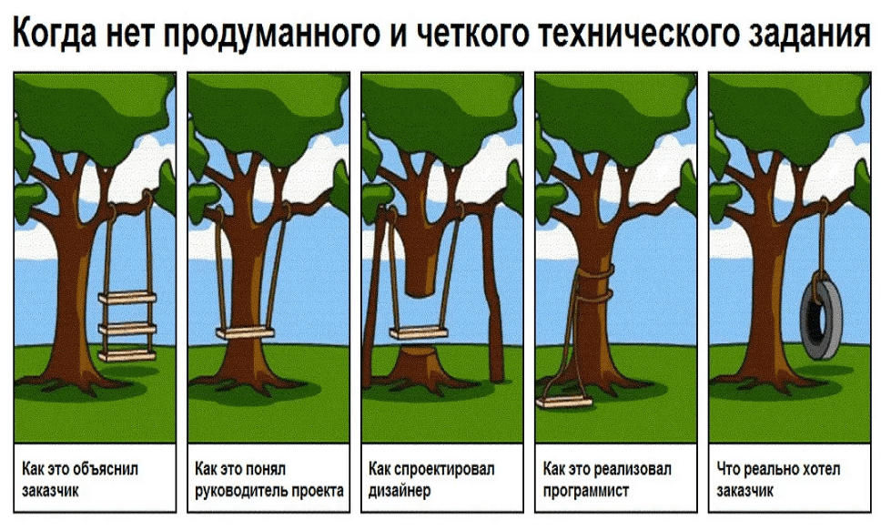
Разработка технического задания

Slide 4
Разработка технического задания
Для чего?
Четкое определение требований: описывает функциональные и технические требования к продукту или услуге, что позволяет избежать недоразумений между всеми участниками проекта.
Планирование ресурсов и сроков: помогает оценить необходимые ресурсы, сроки выполнения работ и требуемые компетенции для успешной реализации.
Контроль качества и выполнения: служит основой для проверки выполнения задач. Это документ, по которому можно проверить соответствие конечного результата ожиданиям.
Юридическая защита: в случае споров ТЗ может быть использовано для определения, выполнены ли условия договора.
Notes:
Четкое определение требований: описывает функциональные и технические требования к продукту или услуге, что позволяет избежать недоразумений между всеми участниками проекта.
Планирование ресурсов и сроков: помогает оценить необходимые ресурсы, сроки выполнения работ и требуемые компетенции для успешной реализации.
Контроль качества и выполнения: служит основой для проверки выполнения задач. Это документ, по которому можно проверить соответствие конечного результата ожиданиям.
Юридическая защита: в случае споров ТЗ может быть использовано для определения, выполнены ли условия договора.

Slide 5
Разработка технического задания
Заполняем ТЗ
Notes:
https://docs.google.com/document/d/17uXVZjFhIKYLJYvlKluTYP40TijjCIoDFQFk1Z_aunc/edit?tab=t.0

Slide 6
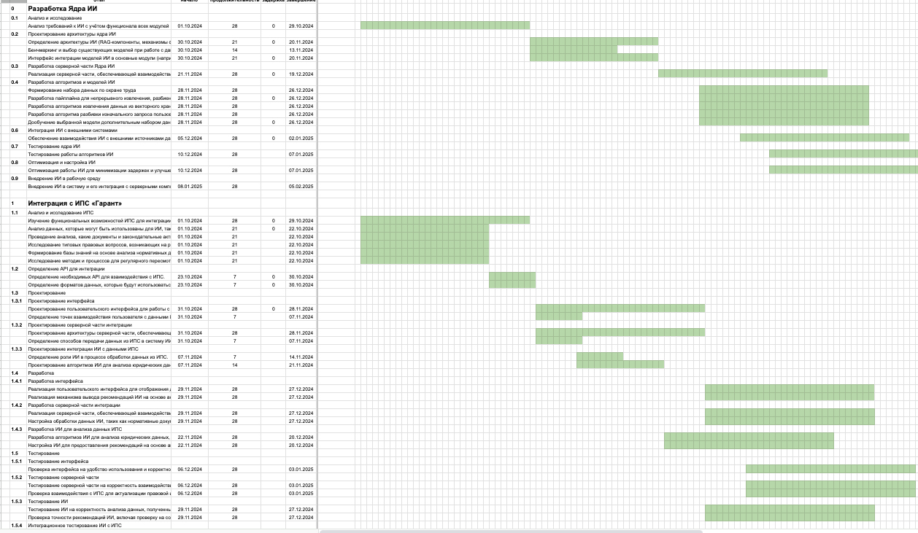
План-график
Основные этапы:
Исследование и анализ (Research & Analysis)
Проектирование и прототипирование (Design & Prototyping)
Разработка (Development)
Тестирование (Testing)
Запуск продукта (Launch)
Notes:
https://docs.google.com/spreadsheets/d/1rH8QwHy3VN_eHlhDXH9ibusqVaOkZl3D24VFNPDPq-4/edit?gid=0#gid=0

Slide 7
QA Session

